Slide 2
Curso: VET Módulo Sustentabilidade agrícola, gestão dos recursos naturais e ação climática Unidade Curricular Reutilização agrícola de resíduos orgânicos
Autor: UNIFI

Slide 3
Introdução
A reutilização agrícola de resíduos orgânicos representa uma fronteira pioneira na agricultura sustentável e na gestão ambiental. Refere-se à prática de reciclagem de resíduos orgânicos de volta ao sistema agrícola para aumentar a fertilidade do solo, melhorar a estrutura do solo e promover práticas agrícolas sustentáveis.
PROMOÇÃO DE UMA AGRICULTURA SUSTENTÁVEL E …
Eficiência dos recursos eficiência
Saúde do solo e fertilidade
Redução e reciclagem de resíduos
Conformidade regulamentar
Economia de custos poupança

Slide 4
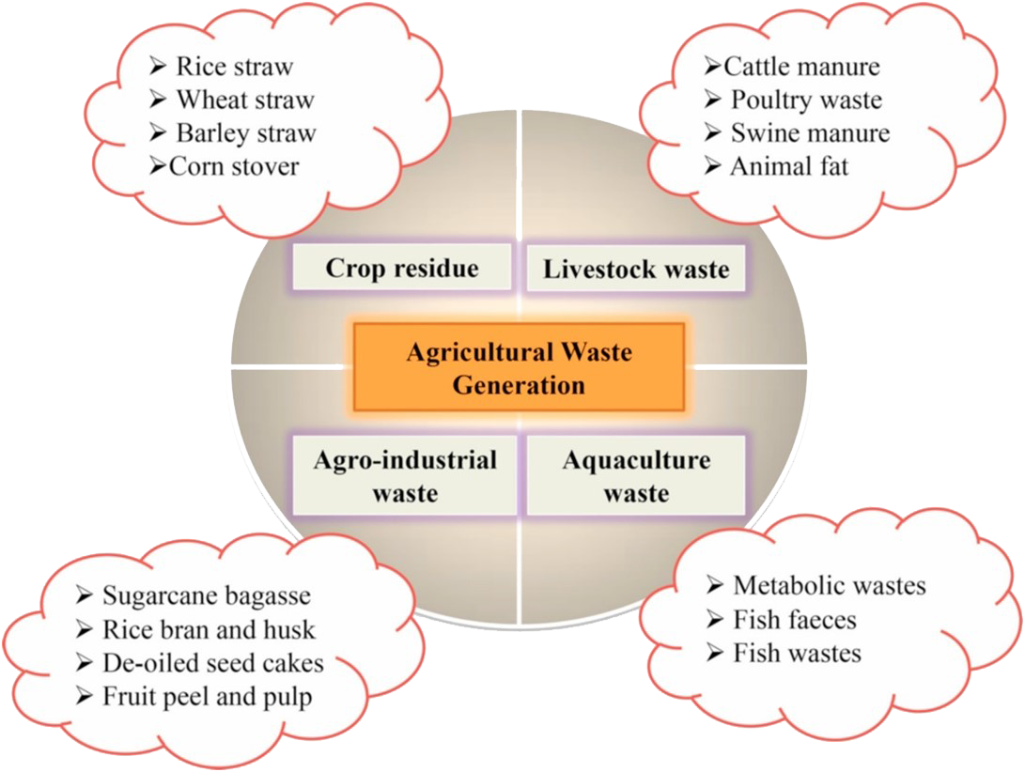
1
Tipologias e caraterização dos resíduos agrícolas
Os resíduos orgânicos que podem ser utilizados na agricultura são classificados com base na sua origem e composição
Resíduos de culturas
Resíduos da pecuária
Resíduos agro-industriais
Resíduos de aquacultura

Slide 5
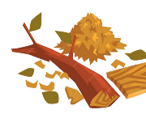
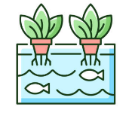
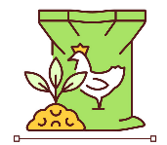
1
Resíduos de culturas: caules, folhas e outras partes de plantas deixadas no campo após a colheita. Composição variável.
Resíduos de silagem: resíduos do processo de ensilagem utilizados para preservar as culturas forrageiras.
Cama de aves de capoeira: Mistura de excrementos de galinha e material de cama.
Estrume: resíduos animais, frequentemente misturados com material de cama, produzidos nas explorações agrícolas.
Lamas de águas residuais: provenientes do tratamento de águas residuais agrícolas ou de transformação de alimentos. Manuseamento cuidadoso devido a potenciais contaminantes.
Resíduos da transformação de alimentos: subprodutos gerados durante a transformação de alimentos.
Resíduos de aquacultura: Resíduos gerados pelas atividades de aquacultura. Resíduos de madeira: resíduos de indústrias de transformação de madeira ou de poda de árvores.
8
2
N/C
7
C/N/P
N/P
3
C/N/P/K
6
4
5
Module: A / Learning Unit: 4 / Sub Unit: 1

Slide 6
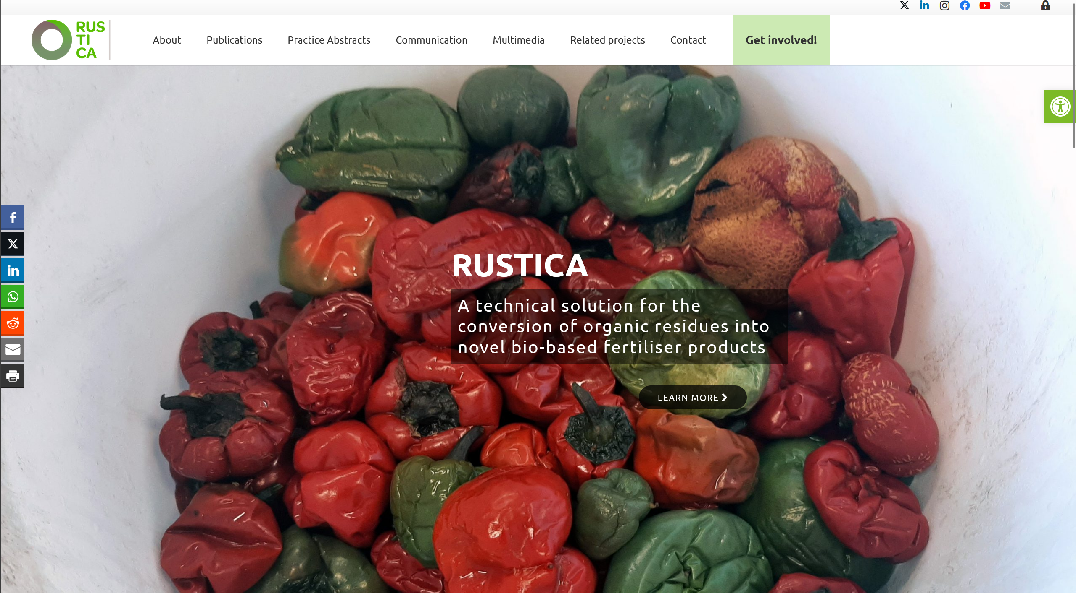
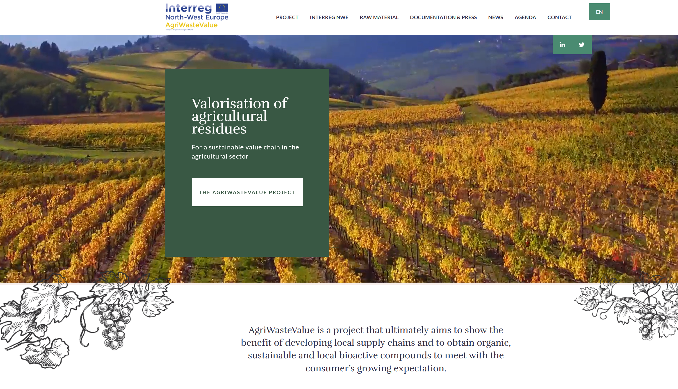
investigação e inovação
Atualmente, existem muitos projetos de investigação em curso e financiados pela UE que investigam soluções e tecnologias destinadas a recuperar não só nutrientes úteis para a agricultura, mas também elementos e moléculas para utilização noutros sectores.
Horizonte 2020 da UE Projeto Rustica
Solução técnica para converter resíduos orgânicos de frutas e legumes em novos produtos fertilizantes de base biológica que respondam às necessidades da agricultura moderna
Einterreg Noroeste da Europa AgriWasteValue
Transformar os resíduos agrícolas em compostos bioativos para sectores industriais como a cosmética e a nutracêutica. Em segundo lugar, nos domínios da energia, da química e da agricultura
Projeto europeu NOMADprojectnomad.eu
Há experiência e investigação em curso sobre a utilização como fertilizante de resíduos orgânicos provenientes de processos de produção de bioenergia.

Slide 7
2
O biochar como solução para uma agricultura sustentável
O biochar é um tipo de carvão vegetal produzido através do processo de pirólise (os materiais orgânicos são aquecidos num ambiente com pouco oxigénio). O resultado é a degradação dos materiais numa substância rica em carbono. A produção de biocarvão é frequentemente efetuada utilizando várias fontes de biomassa, incluindo aparas de madeira, resíduos de culturas e outros resíduos orgânicos.
PRINCIPAIS DESAFIOS
Consumo de energia
Transporte e distribuição
Seleção de matérias-primas
Falta de normalização
Preocupações sociais e éticas

Slide 8
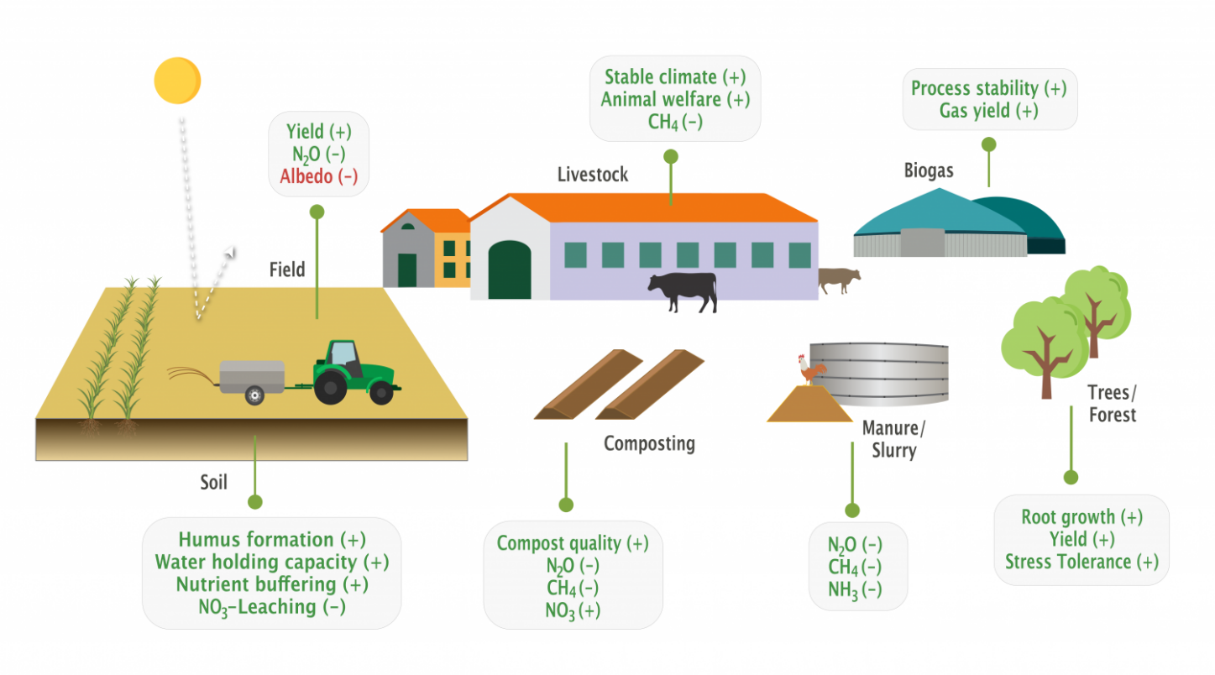
O biochar pode ser produzido a partir de vários resíduos orgânicos, proporcionando uma forma de reciclar e reutilizar resíduos agrícolas, resíduos florestais e outras biomassas
o que é o biochar?
o processo de pirólise da biomassa
Benefícios da aplicação de biochar na agricultura (Fonte: Consórcio Europeu da Indústria do Biochar)

Slide 9
práticas de gestão
o manuseamento e armazenamento seguros do biochar são essenciais para minimizar os riscos potenciais e maximizar os seus benefícios
O biochar pode gerar poeira, que pode ser nociva quando inalada. Para minimizar a poeira, umedeça o biochar antes de manusear ou usar agentes umectantes. Esta também é a melhor maneira de evitar o seu biochar de ser perdido para o vento
O biochar é altamente inflamável, especialmente na forma de partículas finas. Mantenha os extintores de incêndio prontamente disponíveis e assegure-se de que a sua área de armazenamento cumpre os regulamentos de segurança contra incêndios
Armazenar biochar numa área seca e bem ventilada para evitar a absorção de humidade e o crescimento de traças ou bactérias. Utilize recipientes ou sacos selados para o proteger de contaminantes ambientais.

Slide 10
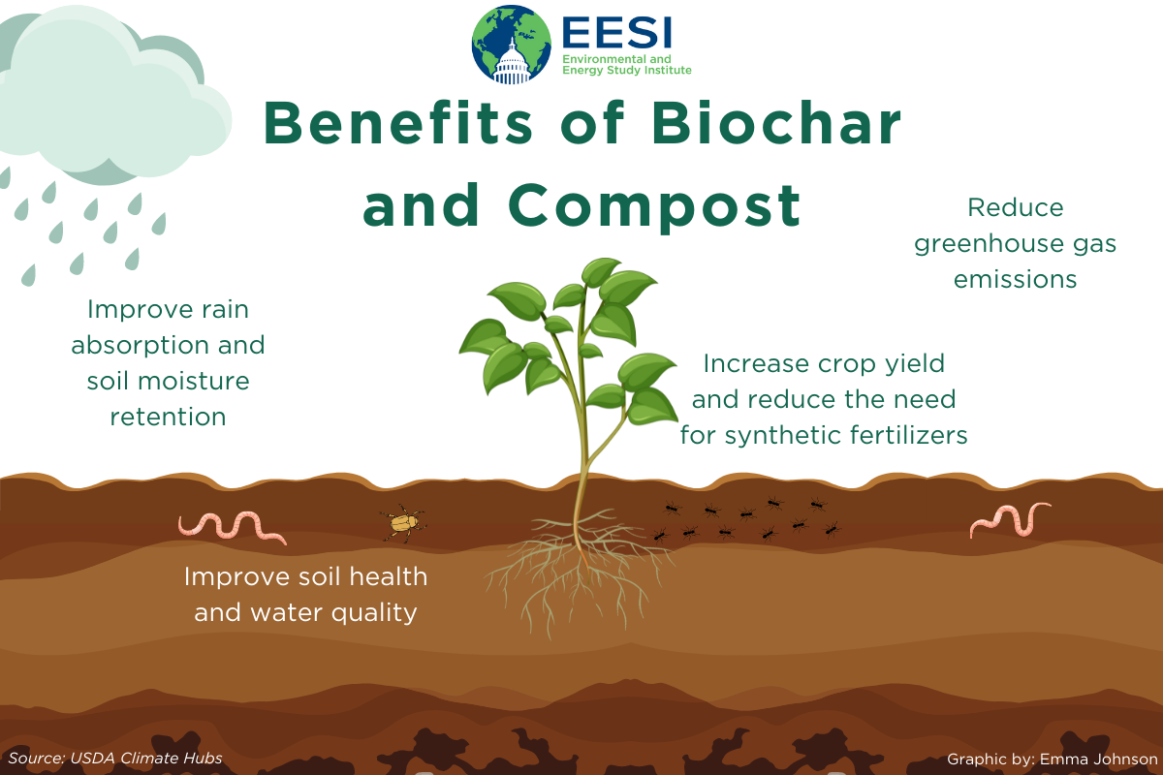
onde e como colocar biochar
biochar trabalha em sinergia com a matéria orgânica. A incorporação de biochar juntamente com composto ou outros materiais orgânicos aumenta a retenção de nutrientes e melhora a atividade microbiana do solo. O biochar pode ser utilizado não só como corretivo do solo, mas também para a filtragem de contaminantes e a redução da erosão.
Como correção do solo, colocar biochar na zona das raízes das plantas, incorporando o biochar em 4 a 6 polegadas de profundidade do solo
Com a redução da erosão ou a ação de filtragem de contaminantes, colocar biochar onde for necessário (meias paisagísticas e sistemas de filtragem), por exemplo, onde a água escorre da terra, raízes, estradas ou sítios contaminados

Slide 11
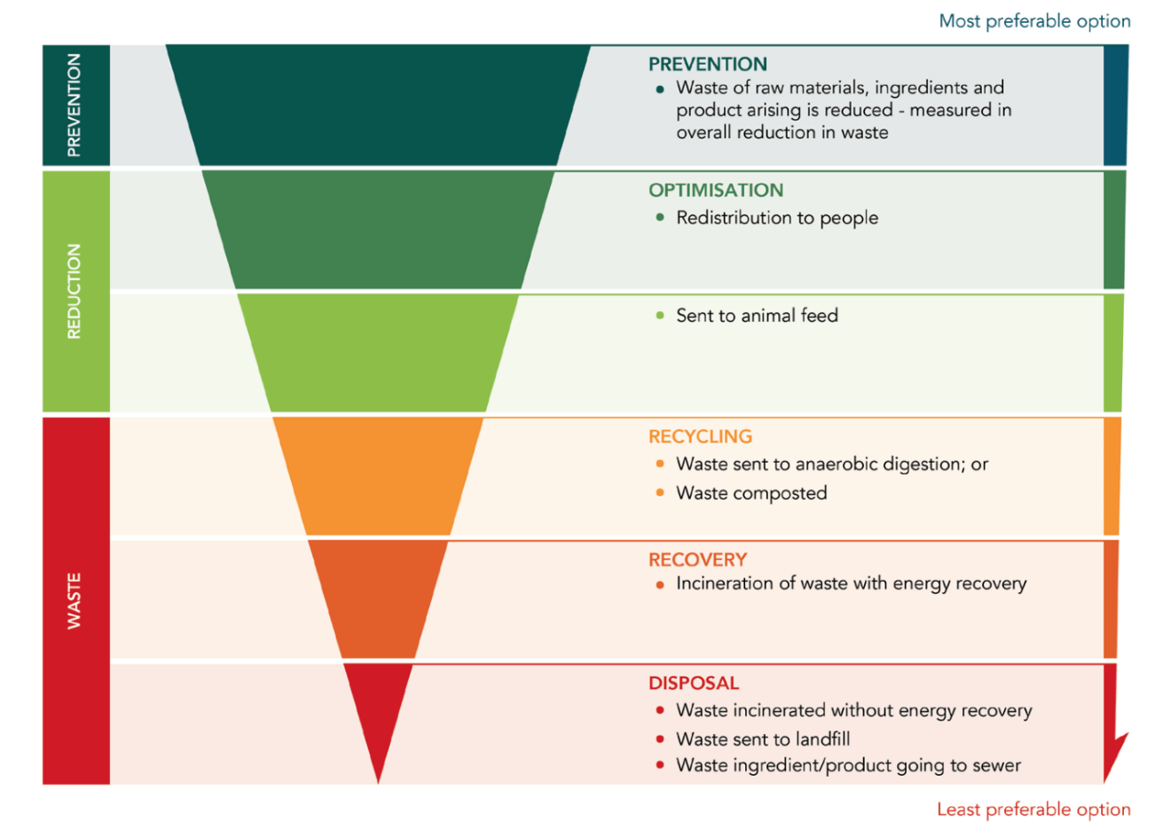
3
Gestão dos resíduos orgânicos e considerações logísticas
A gestão e a logística eficazes dos resíduos são componentes essenciais da agricultura moderna e da gestão ambiental. O planeamento, a recolha e a eliminação são fundamentais tanto para a sustentabilidade ambiental como para a eficiência dos recursos.
O primeiro passo para uma resolução mais sustentável do problema dos resíduos consiste em adotar uma abordagem sustentável da produção e do consumo ao longo da cadeia global de abastecimento alimentar.
Podemos fazer muito para melhorar a forma como reutilizamos os materiais antes de estes serem considerados resíduos.
hierarquia de gestão de resíduos
A incineração de resíduos, mesmo que com recuperação de energia, deve ser considerada como a última opção antes da eliminação dos resíduos.

Slide 12
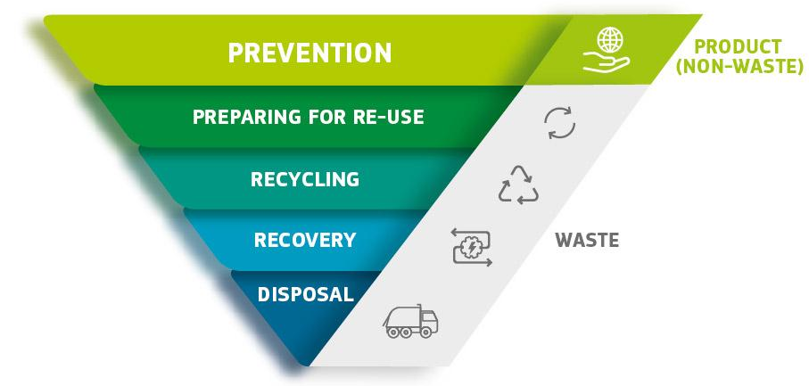
A diretiva-quadro da UE relativa aos resíduos
A Diretiva-Quadro "Resíduos" estabelece os conceitos e definições básicos relacionados com a gestão de resíduos, incluindo definições de resíduos, reciclagem e recuperação
até 2025, a preparação para a reutilização e a reciclagem dos resíduos urbanos deve ser aumentada para um mínimo de 55%, 60% e 65% em peso até 2025, 2030 e 2035, respetivamente
a Diretiva-Quadro relativa aos resíduos prevê obrigações adicionais de rotulagem, manutenção de registos, monitorização e controlo desde o "berço até ao túmulo "
subprodutos é uma substância ou objeto resultante de um processo de produção, cujo objetivo principal não é a produção desse artigo. Os subprodutos podem provir de uma vasta gama de sectores com diferentes impactos ambientais
Os critérios de fim do estatuto de resíduo especificam quando é que determinados resíduos deixam de ser resíduos e passam a ser um produto ou uma matéria-prima secundária
Diretiva 2008/98/CE

Slide 13
O custo oculto dos alimentos que deitamos fora e que podem ser reutilizados como matéria orgânica

Slide 14
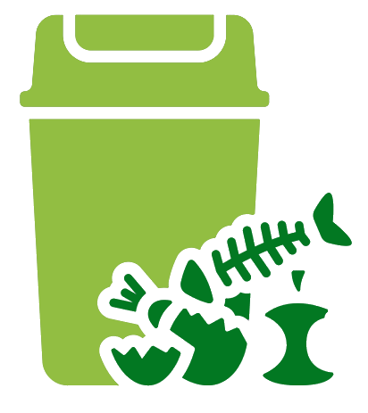
4
Processos e tratamentos para uma reutilização bem sucedida
Os processos e tratamentos concebidos para a reutilização bem sucedida de vários materiais na agricultura representam um domínio dinâmico e inovador na intersecção da sustentabilidade ambiental, da eficiência dos recursos e da produtividade agrícola
RECUPERAÇÃO DE NUTRIENTES
Dos 3 principais fluxos de perdas
Estrume de animais
Lamas de depuração
Resíduos da cadeia alimentar

Slide 15
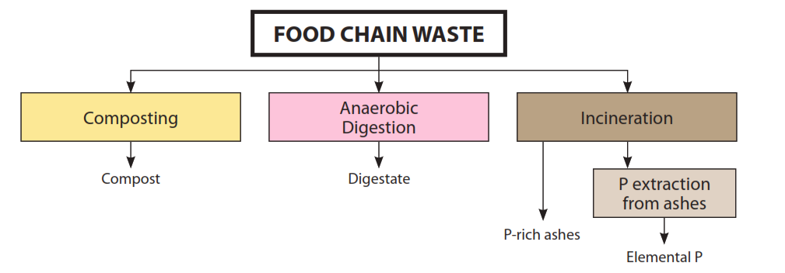
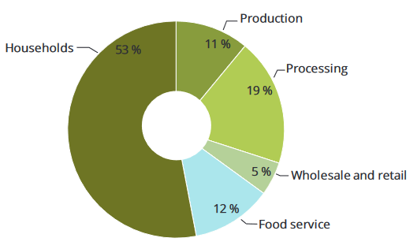
Resíduos da cadeia alimentar
Em 2017, a UE-28 produziu 249 milhões de toneladas de resíduos sólidos urbanos (Eurostat, 2019), dos quais cerca de 34 % (86 Mt, cerca de 175 kg/capita/ano) eram bio-resíduos.
Os nutrientes podem ser recuperados dos resíduos biodegradáveis através da compostagem, da digestão anaeróbia e da incineração. De acordo com a Comissão Europeia, a maximização da recuperação e da reciclagem poderia potencialmente substituir 10% dos fertilizantes fosfatados por composto e reduzir a degradação do solo em 3-7% devido à adição de matéria orgânica.
Produção de resíduos alimentares por sector, UE, 2012 (Relatório da AEA n. 04/2020)

Slide 16
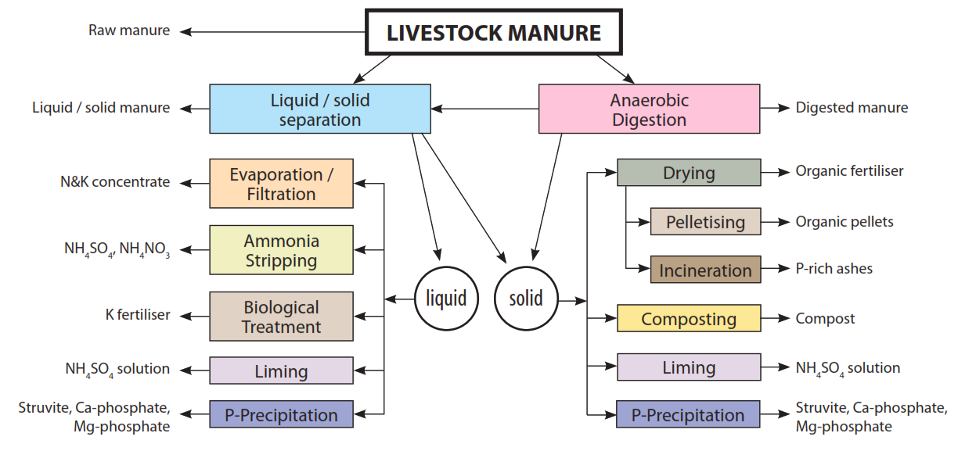
Estrume de animais
Qualquer excremento e/ou urina de animais de criação, com exceção dos peixes de criação, com ou sem cama. O regulamento estabelece limitações ao seu manuseamento, transporte e rastreabilidade. A utilização de estrume na terra é regulada pela Diretiva Nitratos (91/676/CEE), que estabelece um limiar de 170 kg N/ha apenas nas zonas vulneráveis aos nitratos.
Em geral, a recuperação de nutrientes do estrume implica a desidratação, a concentração e a conversão do estrume num produto estável que possa ser facilmente armazenado, transportado e aplicado.
Os processos de recuperação de estrume utilizam dois tipos de substratos: estrume bruto ou estrume digerido.
A aplicação direta de estrume nos campos agrícolas é frequentemente motivada pela vontade de eliminar convenientemente material considerado um incómodo e não valorizado como nutriente. A dosagem nem sempre se baseia em cálculos das necessidades de nutrientes das culturas …

Slide 17
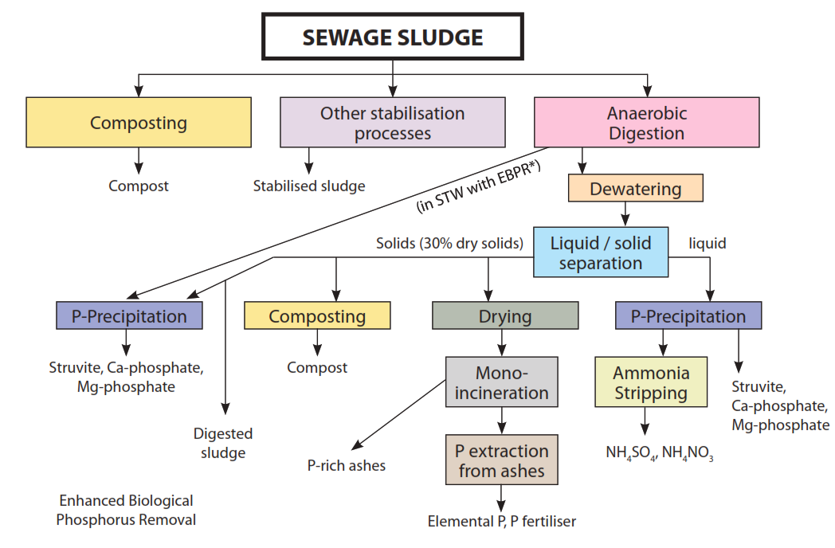
Lamas de depuração
As lamas de depuração são um substrato orgânico relativamente rico em nutrientes e oligoelementos. A composição das lamas varia regional e sazonalmente e há pouca monitorização da concentração e quantidade de nutrientes nas águas residuais que chegam aos sistemas de tratamento de águas residuais.
A digestão anaeróbia é o tratamento mais comum para as lamas que são posteriormente aplicadas no solo. A digestão anaeróbia estabiliza os compostos orgânicos das lamas e reduz o seu odor.
O biogás gerado pelo processo pode ser utilizado internamente
na instalação ou utilizado para produzir eletricidade
As lamas são utilizadas na agricultura como fonte de nutrientes (N e P) para as plantas e também como forma de repor a matéria orgânica no solo.
A aplicação de lamas em terras agrícolas é enquadrada pela diretiva relativa à utilização de lamas na agricultura (86/278/CEE).

Slide 18
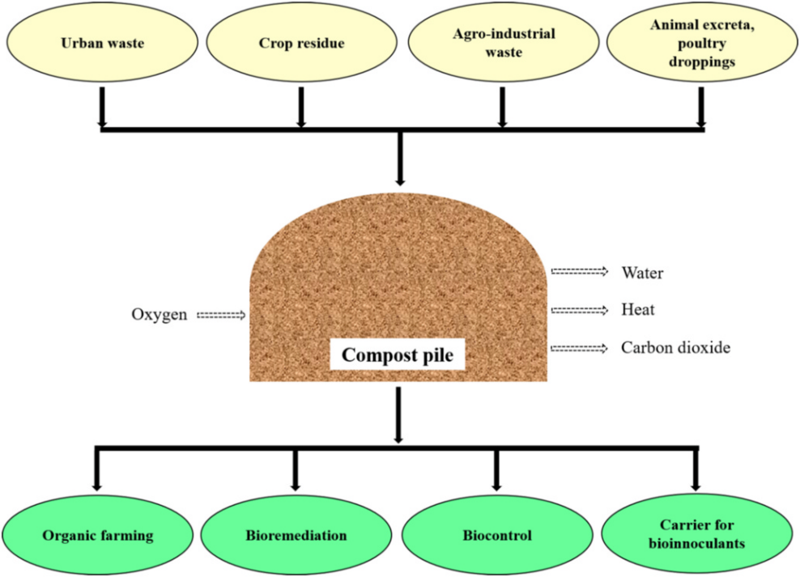
Compostagem
Um processo biológico natural em que os microrganismos decompõem os materiais orgânicos num condicionador de solo rico em nutrientes. Os resíduos orgânicos, incluindo restos de cozinha, resíduos de quintal e resíduos de culturas, são misturados em proporções adequadas (relação carbono/azoto), arejados e regularmente virados para promover a decomposição.
O processo pode ser melhorado com a introdução de arejamento forçado (Compostagem Estática Aerada (ASP)) para aumentar o fornecimento de oxigénio e acelerar a decomposição.
Os resíduos orgânicos são colocados numa pilha com tubos de arejamento e um ventilador força o ar através da pilha. Este método acelera o processo de compostagem.

Slide 19
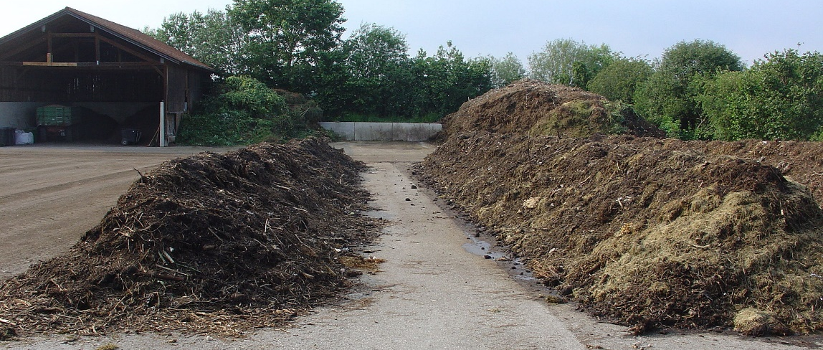
Compostagem
É possível reciclar os resíduos agrícolas na agricultura biológica através da produção de composto na exploração
Mistura inicial correta!
A temperatura da pilha deve ser continuamente controlada para avaliar a fase final do processo (quando a temperatura interior se aproxima da temperatura exterior).
A humidade da pilha de compostagem deve ser verificada semanalmente e mantida entre 40 e 70 %.
Terras degradadas começam a florescer graças a projetos europeus de compostagem
25% de todo o composto produzido na UE-27, na Suíça, na Noruega e no Reino Unido está certificado pelo sistema de garantia de qualidade da ECN. A European Compost Network (ECN) é uma organização europeia sem fins lucrativos que promove práticas de reciclagem sustentáveis no domínio da compostagem, da digestão anaeróbia e de outros processos de tratamento biológico de recursos orgânicos.

Slide 20
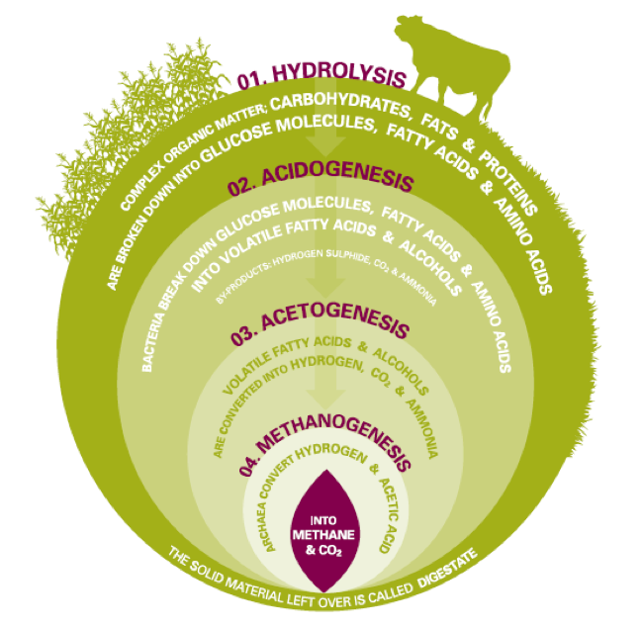
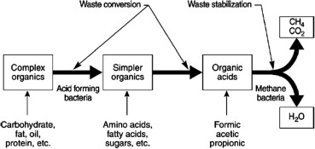
Digestão anaeróbia
Processo em que os microrganismos decompõem a matéria orgânica na ausência de oxigénio, produzindo biogás (metano e dióxido de carbono) e um chorume rico em nutrientes. O estrume, os resíduos alimentares e os sólidos das águas residuais são colocados num ambiente selado e sem oxigénio. O biogás gerado pode ser utilizado como energia e o material digerido (digerido) é um fertilizante valioso.
A biomassa adicionada ao digestor é decomposta em açúcares, aminoácidos e ácidos gordos (hidrólise), fermentada para produzir ácidos gordos voláteis e álcoois (acidogénese), seguida da conversão em hidrogénio, dióxido de carbono e amoníaco e, finalmente, os metanogénios produzem biogás a partir do ácido acético e do hidrogénio.
A AD de resíduos alimentares tem lugar em duas gamas de temperaturas ótimas, 35-40°C (mesofílica) e 55-60°C (termofílica)
As quatro fases do processo AD

Slide 21
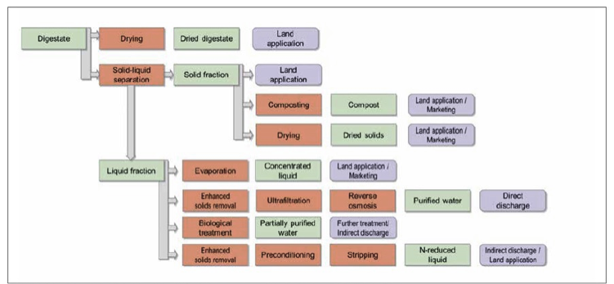
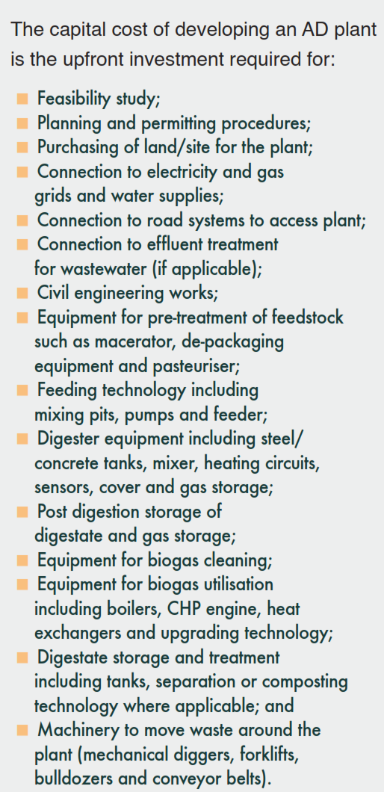
Digestão anaeróbia
O digerido pode ser utilizado inteiro ou separado em partes sólidas e líquidas. As frações sólidas podem ser transformadas em composto e/ou secas em sólidos secos para aplicação no solo. As frações líquidas podem ser concentradas em fertilizante líquido ou parcialmente tratadas e enviadas para uma instalação de tratamento de águas residuais ou totalmente tratadas e descarregadas
Fonte de dados: 2018 Associação Mundial do Biogás.

Slide 22
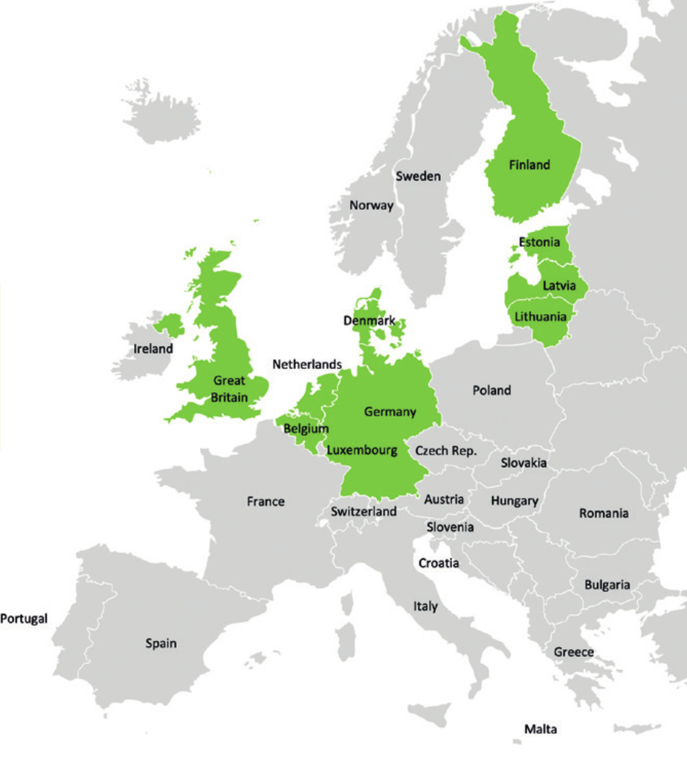
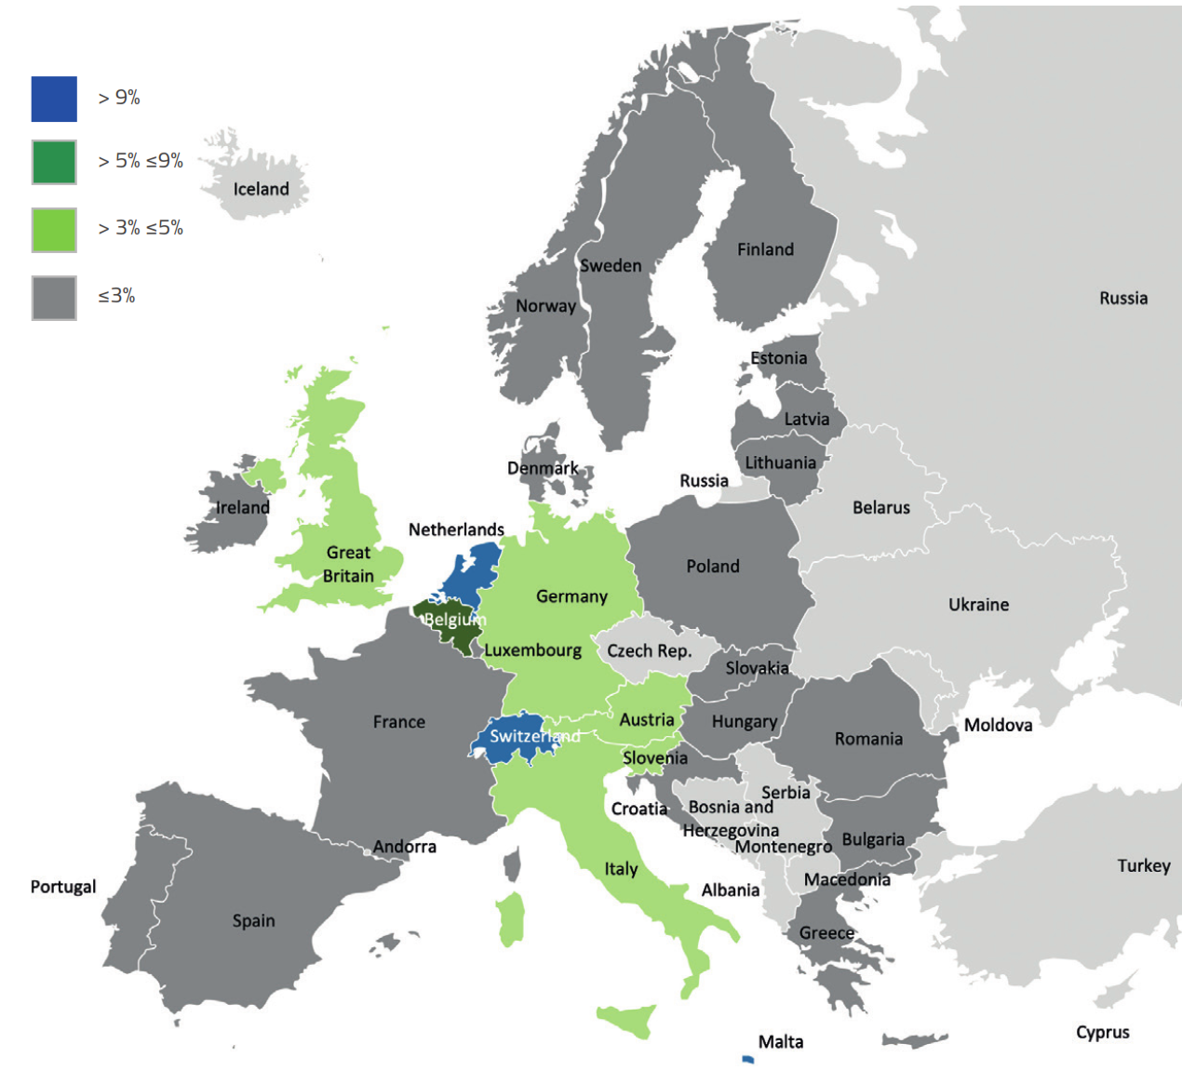
Reciclagem de carbono e melhoria dos solos
Todos os solos europeus sofrem de erosão. 2% das terras aráveis e 16% das terras agrícolas com erosão moderada poderiam beneficiar da aplicação de composto a 10 ton/ha
Os países que atualmente (2022) produzem mais do que o composto suficiente para aplicar em todos os seus solos agro-culturais erodidos (10 ton/ha por ano)
A maioria dos países europeus não produz composto suficiente para aplicar nos seus solos degradados
A fração de terra arável que poderia beneficiar do composto produzido na quantidade atualmente estimada é muito baixa
Fonte dos dados: Relatório ECN 2022.

Slide 23
5
Custo/benefício - do desperdício à oportunidade
Os custos e benefícios associados à reutilização de resíduos orgânicos podem variar em função de fatores como o tipo de resíduos, o método de reutilização escolhido, os regulamentos locais e os objetivos específicos do programa de reutilização
Custos
Investimento em infra-estruturas
estabelecimento de instalações investimento inicial em infra-estruturas, equipamento e tecnologia
Custos de transporte
custos associados a veículos, combustível e mão de obra
Custos operacionais
mão de obra, energia, manutenção e monitorização
Conformidade regulamentar
O cumprimento dos regulamentos e normas ambientais pode exigir investimentos adicionais em monitorização
Desafios do mercado
Benefícios
Redução dos custos de eliminação de resíduos
redução das taxas de deposição em aterro
Melhoria e fertilidade do solo
custos associados a veículos, combustível e mão de obra
Produção de energia
O biogás para produção de energia é um exemplo
Oportunidades económicas
Como a criação de emprego em instalações de reciclagem, a produção de composto ou de bioenergia
Redução de gases com efeito de estufa

Slide 24
Vantagens e desvantagens
visão geral das vantagens e desvantagens relacionadas com as diferentes estratégias de gestão dos resíduos orgânicos
Alimentos para animais
Resíduos| Milho, cana-de-açúcar, grãos, sorgo, soja, trigo e vegetais
PRÓS |Fonte de nutrientes para os animais, redução de resíduos
CONTRAS | Toxicidade nos alimentos para animais devido às toxinas produzidas pela própria cultura ou aplicadas à cultura (por exemplo, inseticidas ou herbicidas) e produzidas por bolores e fungos
Compostagem
Resíduos| Folhas, aparas de relva, detritos vegetais, restos de comida
PRÓS |Fertilizante orgânico, resolve problemas ambientais, mata os agentes patogénicos, reduz a germinação de ervas daninhas e o odor, reduz os resíduos dos aterros sanitários
CONTRAS |Os custos de preparação do local e do equipamento podem ser elevados, o período de tratamento é longo, existem problemas como os odores e as poeiras

Slide 25
Vantagens e desvantagens
visão geral das vantagens e desvantagens relacionadas com as principais estratégias de gestão dos resíduos orgânicos
Cultura de cogumelos
Resíduos| Palha de trigo, palha de arroz, palha de arroz, farelo de arroz, melaço, palha de café, folhas de chá, palha de algodão, serradura
PRÓS |Agricultura rentável, práticas de luta contra a subnutrição e a poluição ambiental causadas por estes resíduos
CONTRAS |Falta de mercado disponível e de promoção a nível local
Cobertura vegetal de superfície
Resíduos| Aparas de casca de árvore, aparas de relva, palha de trigo ou de arroz, folhas de plantas, composto, casca de arroz e serradura
PRÓS |Previne a erosão, modera a temperatura do solo, fornece nutrientes, mata os agentes patogénicos e as pragas, aumenta a retenção de água, ….
CONTRAS |Manter o solo demasiado húmido em solos mal drenados (pouco oxigénio), locais de reprodução de algumas pragas, as coberturas vegetais (feno e palha) contêm sementes que podem tornar-se ervas daninhass

Slide 26
Vantagens e desvantagens
visão geral das vantagens e desvantagens relacionadas com as principais estratégias de gestão dos resíduos orgânicos
Biocombustível
Resíduos| Arroz (bioetanol), trigo (bioetanol) e palha de milho (bioetanol), bem como bagaço de cana-de-açúcar (biocombustível)
PRÓS | Renováveis, redução da dependência de combustíveis fósseis, redução de resíduos
CONTRAS|Os custos de instalação de uma central de produção de energia a partir da biomassa são elevados
Indústria do papel e da pasta de papel
Resíduos| Palha de trigo, trapos de algodão, linters de algodão, madeira macia
PRÓS | Menor impacto ambiental do que o processamento de matérias-primas, prevenção da desflorestação, disponibilidade constante de resíduos
CONTRAS | Falta de mercado disponível e de promoção adequada a nível local

Slide 27
6
Legislação europeia sobre a reutilização de resíduos orgânicos na agricultura
A legislação europeia sobre a reutilização de resíduos orgânicos na agricultura destina-se a promover práticas agrícolas sustentáveis e a proteção do ambiente. A UE dispõe de um quadro para a gestão e reciclagem de resíduos que inclui os resíduos orgânicos
A Diretiva-Quadro "Resíduos" | (Diretiva 2008/98/CE) estabelece princípios e definições relacionados com os resíduos, a reciclagem e a recuperação. Incentiva a reutilização de resíduos orgânicos sempre que possível
Plano de Ação para a Economia Circular| o Pacto Ecológico Europeu e o Plano de Ação para a Economia Circular sublinham a importância da utilização e gestão sustentáveis dos resíduos orgânicos na agricultura para reduzir os resíduos e promover a eficiência dos recurso
As regulamentações e diretrizes específicas podem variar de um país para outro dentro da UE. A regulamentação local pode fornecer orientações mais pormenorizadas e específicas para cada região sobre a utilização de resíduos orgânicos na agricultura

Slide 28
Regulamento da UE relativo aos produtos fertilizantes (Reg. UE 2019/1009)
Aplicadas desde 16 de julho de 2022, as novas regras estão a reforçar o papel do mercado único, ajudam a reduzir o impacto ambiental dos fertilizantes, limitam o seu risco para a saúde humana e reduzem a dependência da Europa em relação aos fertilizantes importados
Maior facilidade para os produtores de fertilizantes orgânicos e das cadeias de recuperação venderem produtos com normas de qualidade harmonizadas para todos os tipos de materiais que podem ser comercializados em toda a União Europeia.
Maior escolha para os agricultores, redução dos riscos para o ambiente e para a saúde dos consumidores.
O caso dos fertilizantes organo-minerais com "baixo teor de cádmio" <20 mg/kg permite uma melhor proteção do solo e uma redução dos riscos para a saúde e o ambiente em comparação com os fertilizantes minerais com elevado teor de cádmio.
Promoção da utilização de fertilizantes orgânicos e biológicos derivados da recuperação de materiais residuais.
Estabelecimento de critérios de qualidade, segurança e ambiente à escala da UE para os adubos "comunitários.
A harmonização total do mercado interno eliminará todos os custos relacionados com o reconhecimento mútuo e/ou a divergência das normas nacionais e assegurará um nível uniforme de proteção da saúde humana e do ambiente.

Slide 29
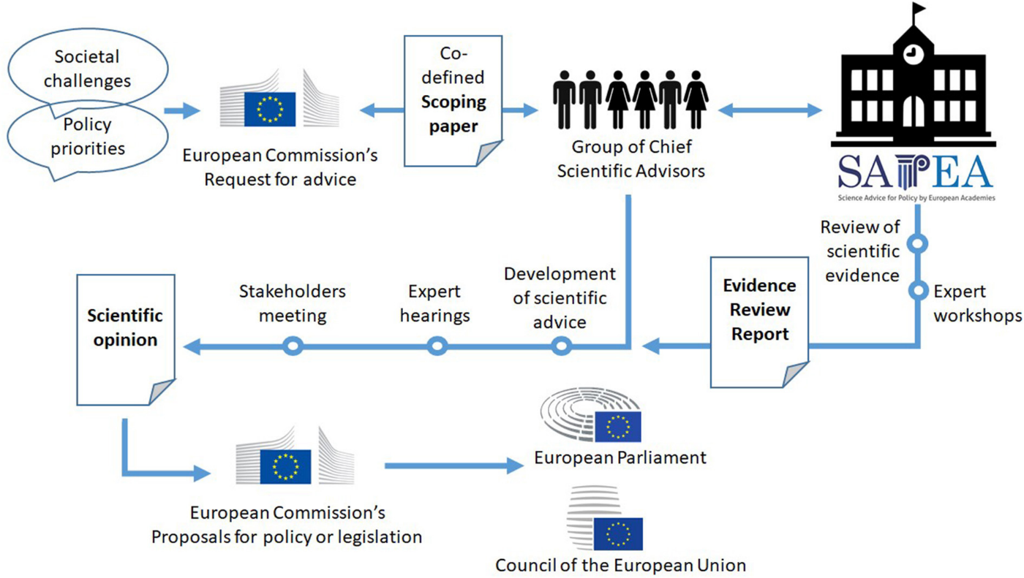
Interações entre a ciência e a política da UE
O Mecanismo de Aconselhamento Científico (SAM) da Comissão Europeia foi criado em 2016 para substituir o Conselheiro Científico Principal que era, até então, o único conselheiro científico, respondendo diretamente ao Presidente da Comissão Europeia.
A SAM baseia-se num grupo de peritos de Conselheiros Científicos Principais nomeados pelo Conselho Europeu

